Slide 1
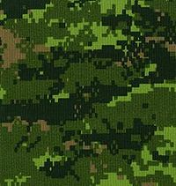
Ženijná podpora
3/3 Opevňovanie a maskovanie (seminár).

Slide 2
Plán seminára
Téma: | Opevňovanie a maskovanie
Termín: | 2. októbra 2014, 1 – 2 hodina
Seminárne otázky: | 1. Univerzálny skladací úkryt USU (TTÚ, konštrukcia, spôsob použitia)
 | 2. Opatrenia na ochranu FOB (ochranné stavby, ochranné konštrukcie, zátarasy, ECB - štruktúra a činnosť na ECB)
 | 3. Druhy prieskumu a prieskumné prostriedky
 | 4. Digitálne maskovacie vzory (princíp digitálneho maskovania, vývoj, príklady použitia)
 | 5. Maskovacie siete (vývoj, druhy, vlastnosti, použitie)

